Slide 1
彼得潘夢不落帝國-小飛俠音樂劇
2015年12/4-12/6 臺北小巨蛋(五場)

Slide 2
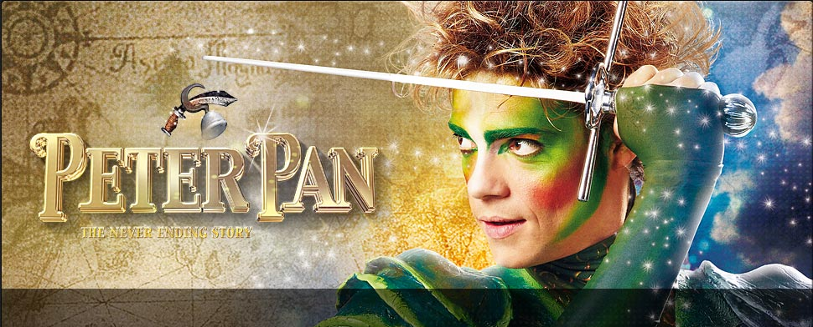
彼得潘音樂夢想國度 巨蛋製作夢幻登場
彼得潘是由蘇格蘭小說家及劇作家詹姆斯·馬修·貝瑞最為著名的劇作，其劇作於1904年在倫敦首演、1905上演百老匯舞台，因本劇受到了廣大觀眾的喜愛因此被改編為多版的童話書及卡通，其中1953年的由迪士尼出品的標準長度的動畫電影，更受到兒童們的歡迎。
此次由百老匯製作人:海爾特率領國際製作團隊，攜手打造彼得潘巨蛋版本大型華麗製作，結合最新科技及特效技術隆重推出，2013年展開世界巡演，將於2015登台鉅獻。

Slide 3
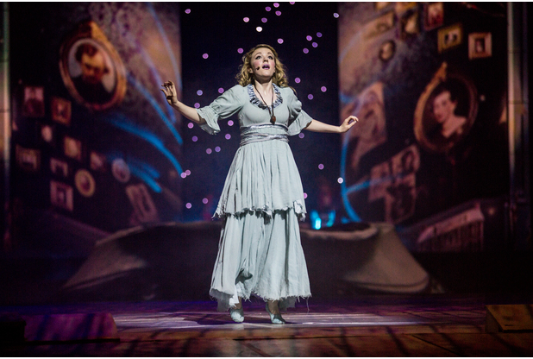
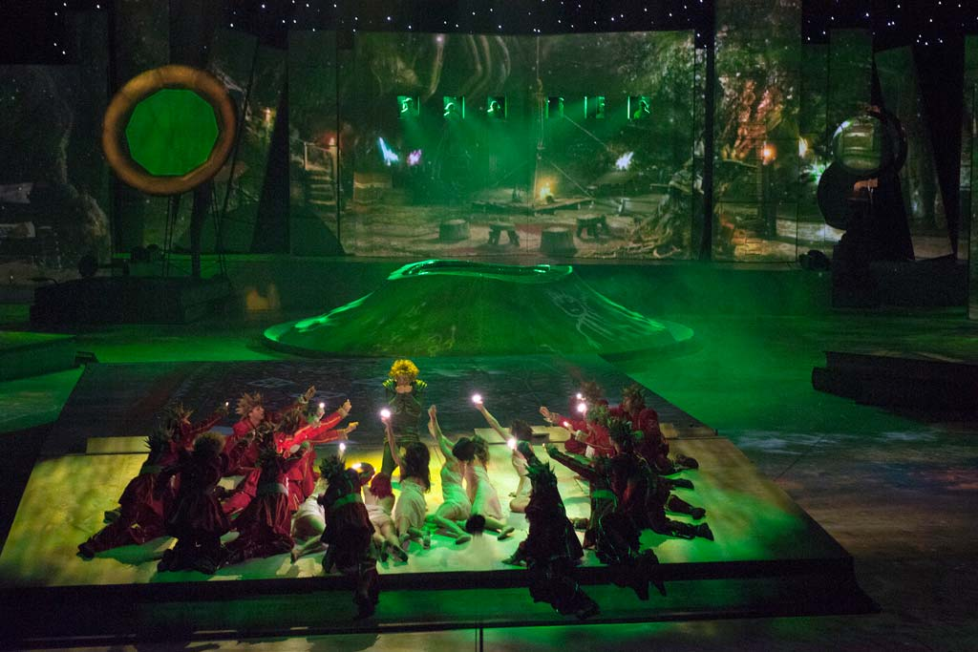
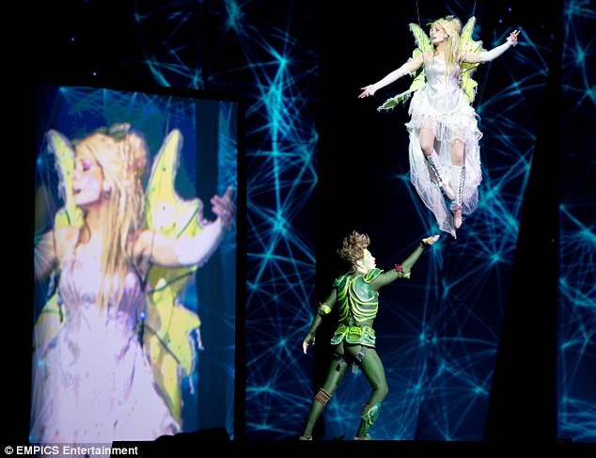
全新龐大製作驚艷歐美亞洲
使用了最新科技及技術的結合，環繞式音響及3D投影技術，更加入了高空特技馬戲團元素，特技演員飛天遁地彷彿置身奇幻夢不落帝國。精緻的華麗服裝更是令人目不暇給。
彼得潘音樂劇於2013年從倫敦開始巡演，目前已巡迴了德國、法國、西班牙..等歐洲的各大城市，超越200萬人次感動不已，明年預計會巡演到亞洲等大城市 。

Slide 4
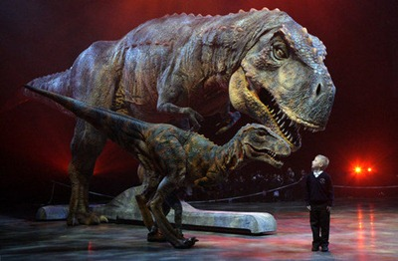
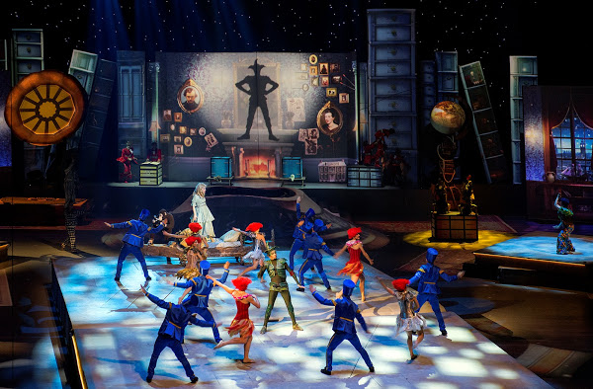
國際級豪華製作團隊
【與恐龍共舞】技術監製&百老匯金牌製作人聯手操刀
彼得潘音樂劇為一全新巨蛋版製作，由【與恐龍共舞】Walking with dinosaur技術總監及團隊AEG Theme STAR歷時兩年製作而成。Walking with dinosaur於2010年在台北小巨蛋演出掀起一股恐龍熱潮，此劇是特效、幻境、刺激和新知的最佳綜合體，二十隻轟隆咆哮的恐龍，逼真登台。彼得潘製作人為百老匯金牌製作:海爾特，曾經參予製作的音樂劇有：貓、悲慘世界、歌劇魅影、等著名音樂劇， 他的一生都貢獻在音樂劇的推廣製作，他的作品在歐洲各大城市都取得了藝術和商業上的成功與肯定。

Slide 5
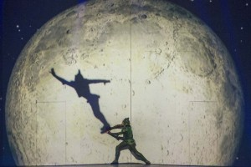
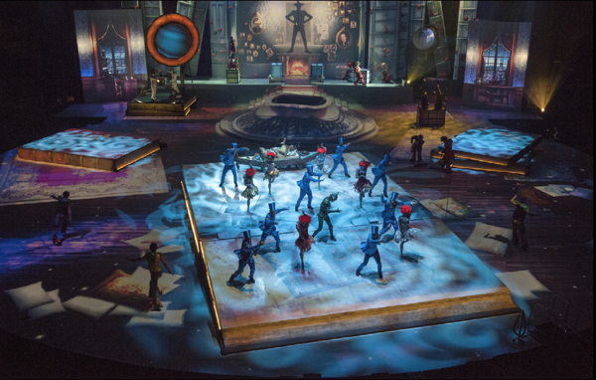
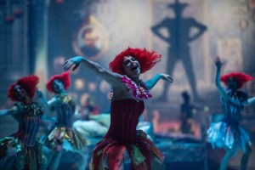
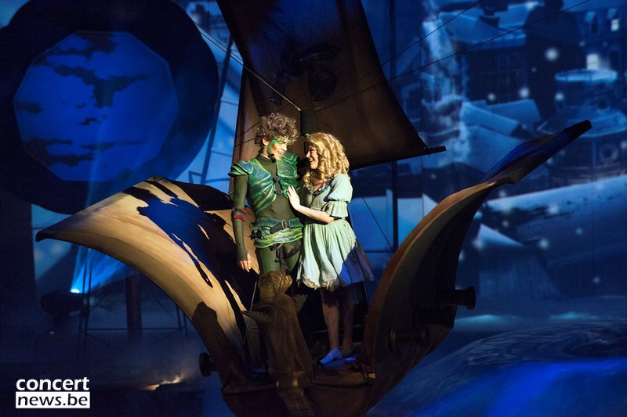
最新科技特效技術 創造夢想日不落帝國
國際級馬戲特技規格，飛天遁地全場環繞
最先進的3D投影設備，創造如魔法般迷人的實境佈景
全球首創前所未見，無鋼索無魔術的飛行技術
奇幻場景與音樂歌曲，真實激烈打鬥場景實境上演

Slide 6
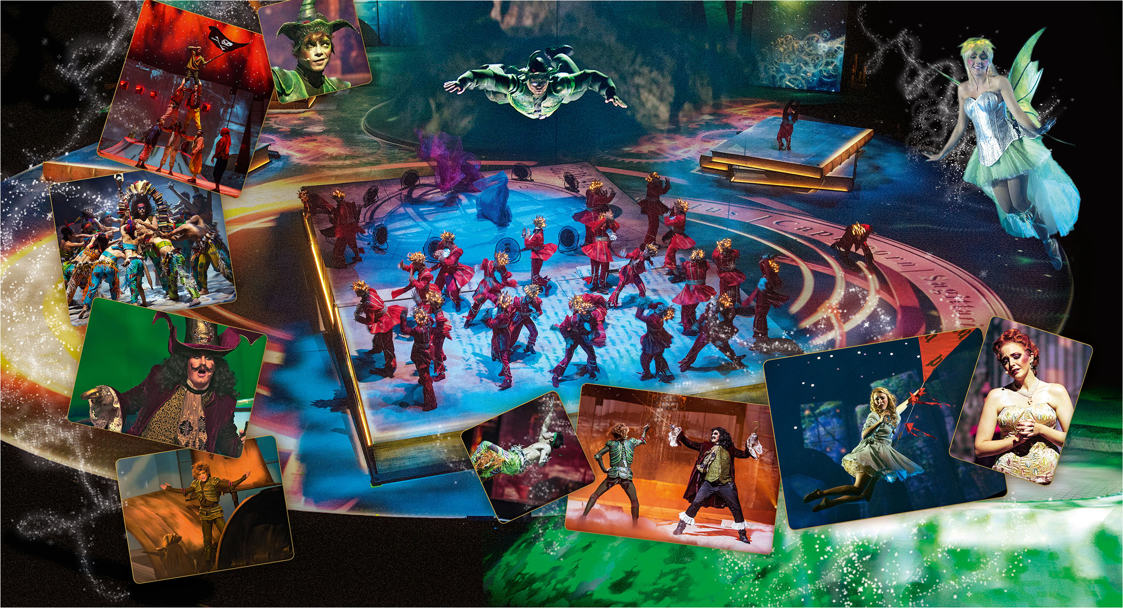
PETER PAN介紹影片(Click to play)
https://goo.gl/6v6yCu

Slide 7
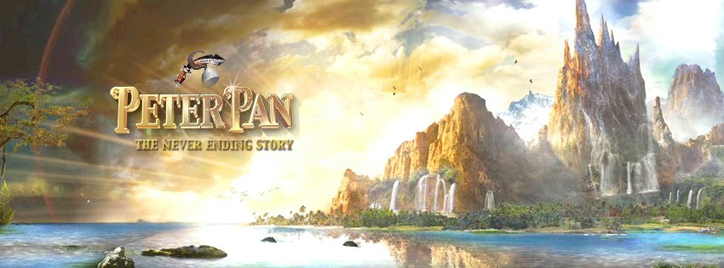
彼得潘夢不落帝國音樂劇
校園優惠 :10張(含)以上 即享9折優惠(不限相同票價及場次)
2015/12/04(五)19:30 $800/1800/2500/2800/3800/4800
2015/12/05(六)14:30 $800/1800/2500/2800/3800/4800
2015/12/05(六)19:30 $800/1800/2500/2800/3800/4800
2015/12/06(日)12:30 $800/1800/2500/2800/3800/4800
2015/12/06(日)16:30 $800/1800/2500/2800/3800/4800

